Slide 1

Equipe do Projeto:
Ariane Silveira Almeida Moura
Giovanni Finetto Santos
Letícia de Oliveira Silva
Rebeca da Conceição Custódio
Thais de Paula Porto Maia
Professora Tutora:
Amália Soares Vieira de Vasconcelos

Slide 2


O que é o Projeto VAT?

Slide 3
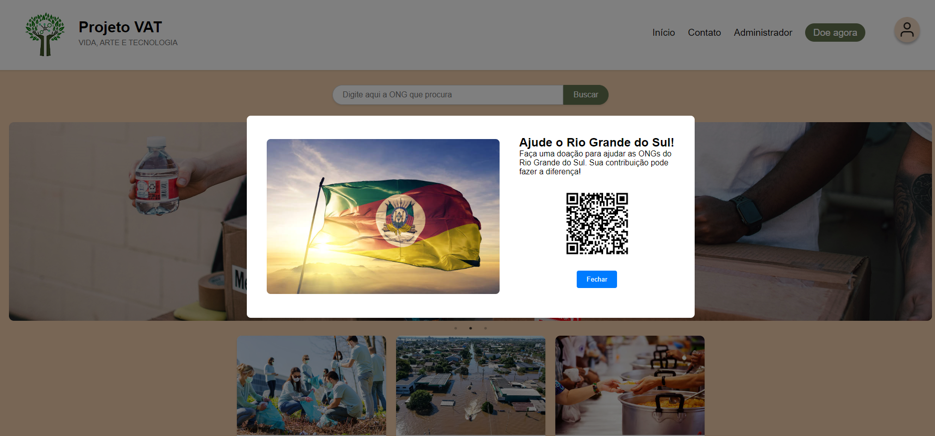
Tela Inicial

Slide 4
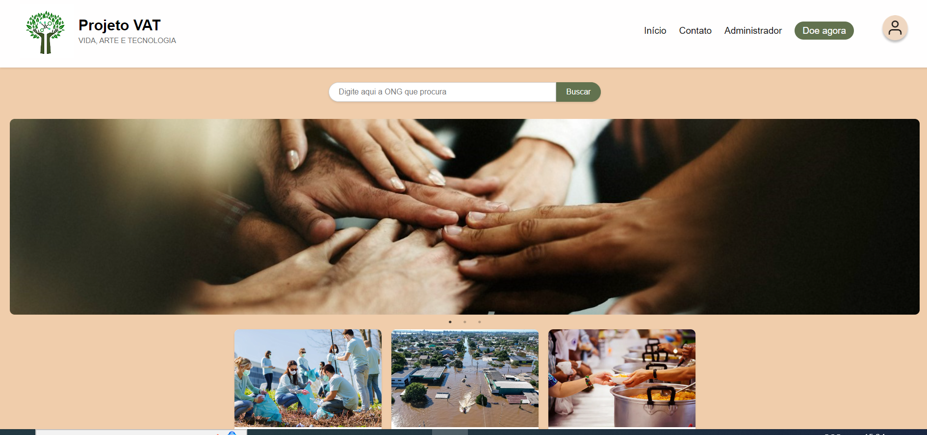
Tela Inicial

Slide 5
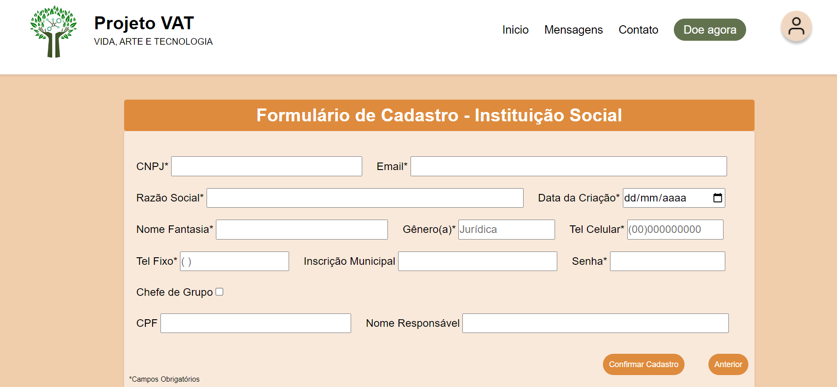
Tela de Formulário de Cadastro de Instituição

Slide 6
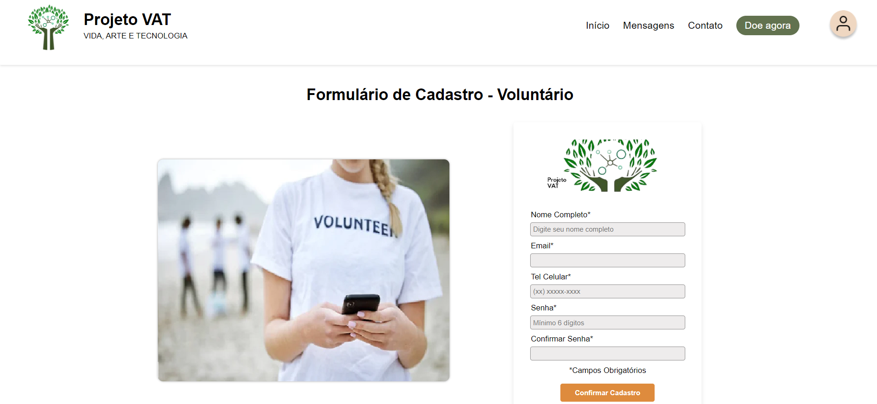
Tela de formulário de Cadastro de voluntários

Slide 7
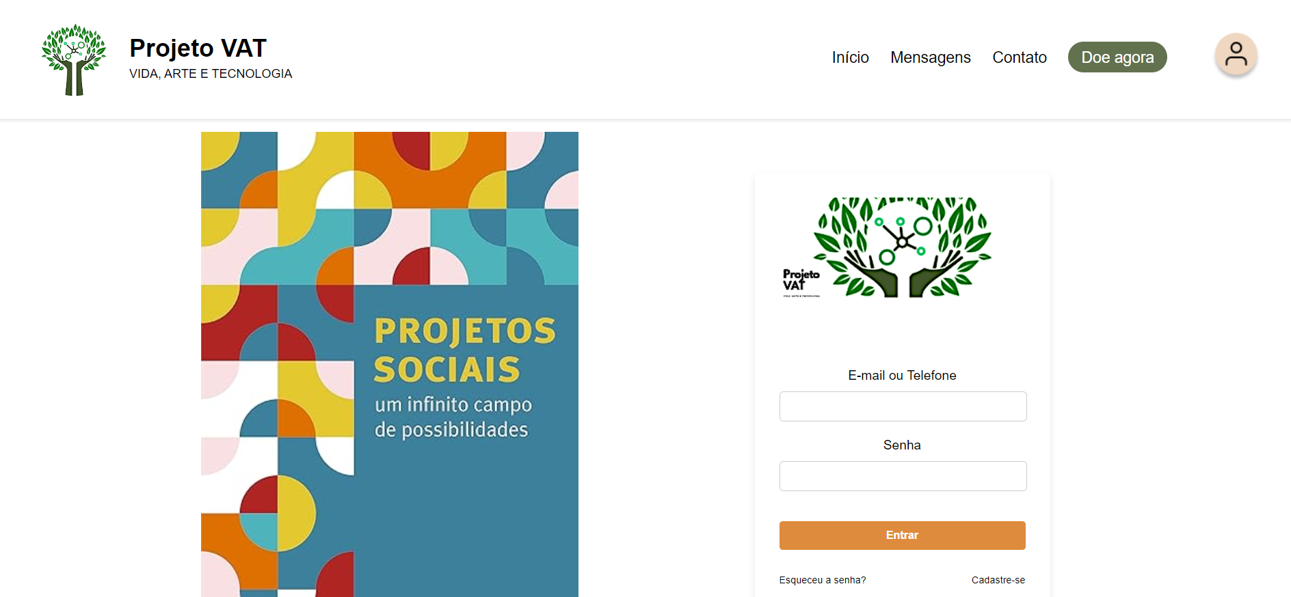
Tela de Login

Slide 8
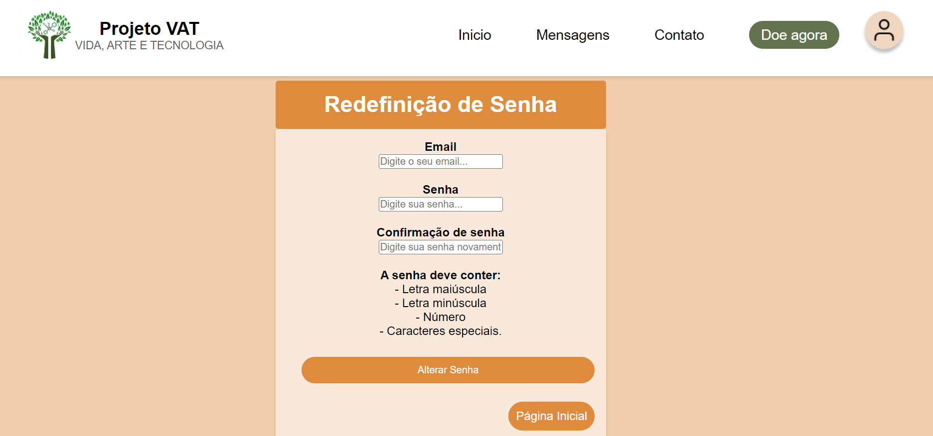
Tela de recuperação de Senha

Slide 9
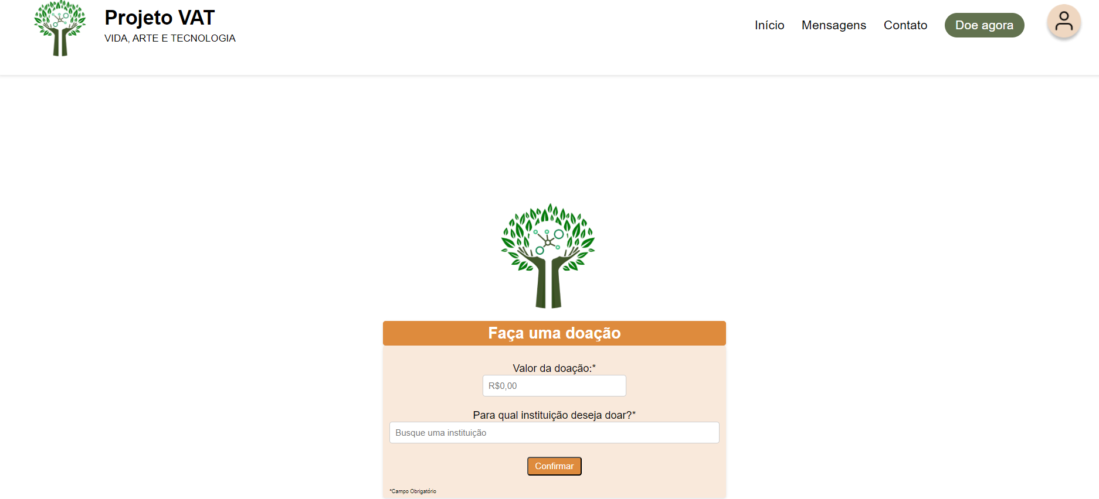
Tela de doação

Slide 10
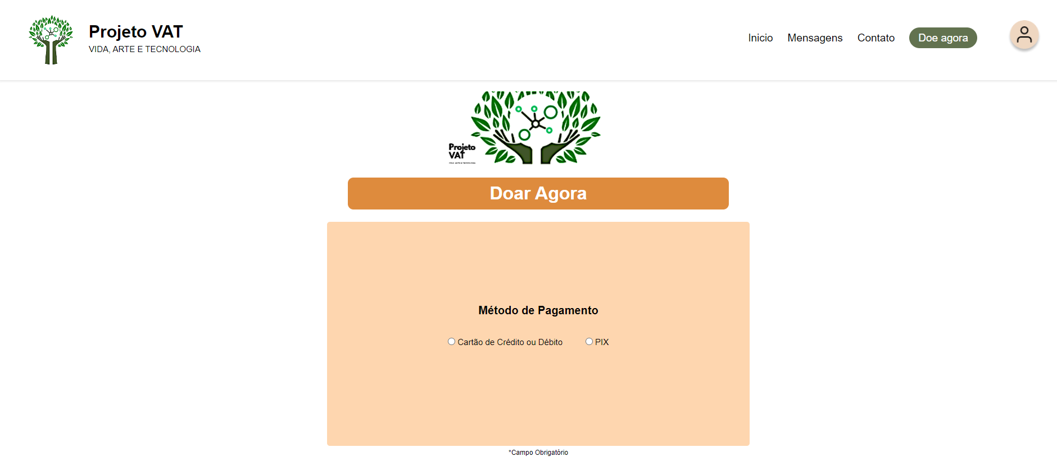
Tela de Pagamento da doação

Slide 11
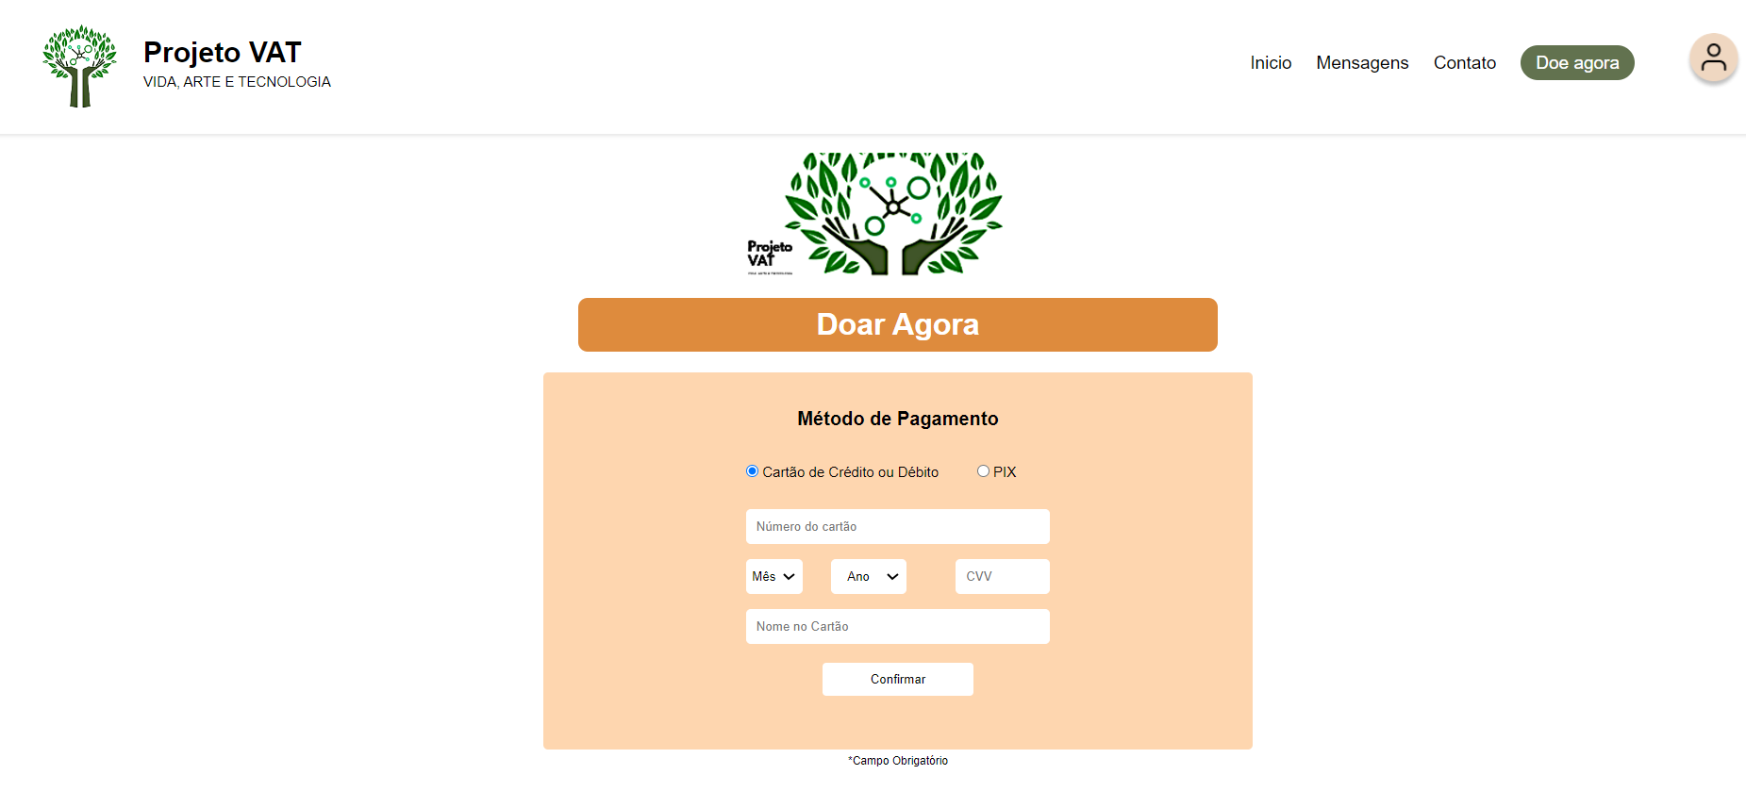
Tela de Pagamento da doação

Slide 12
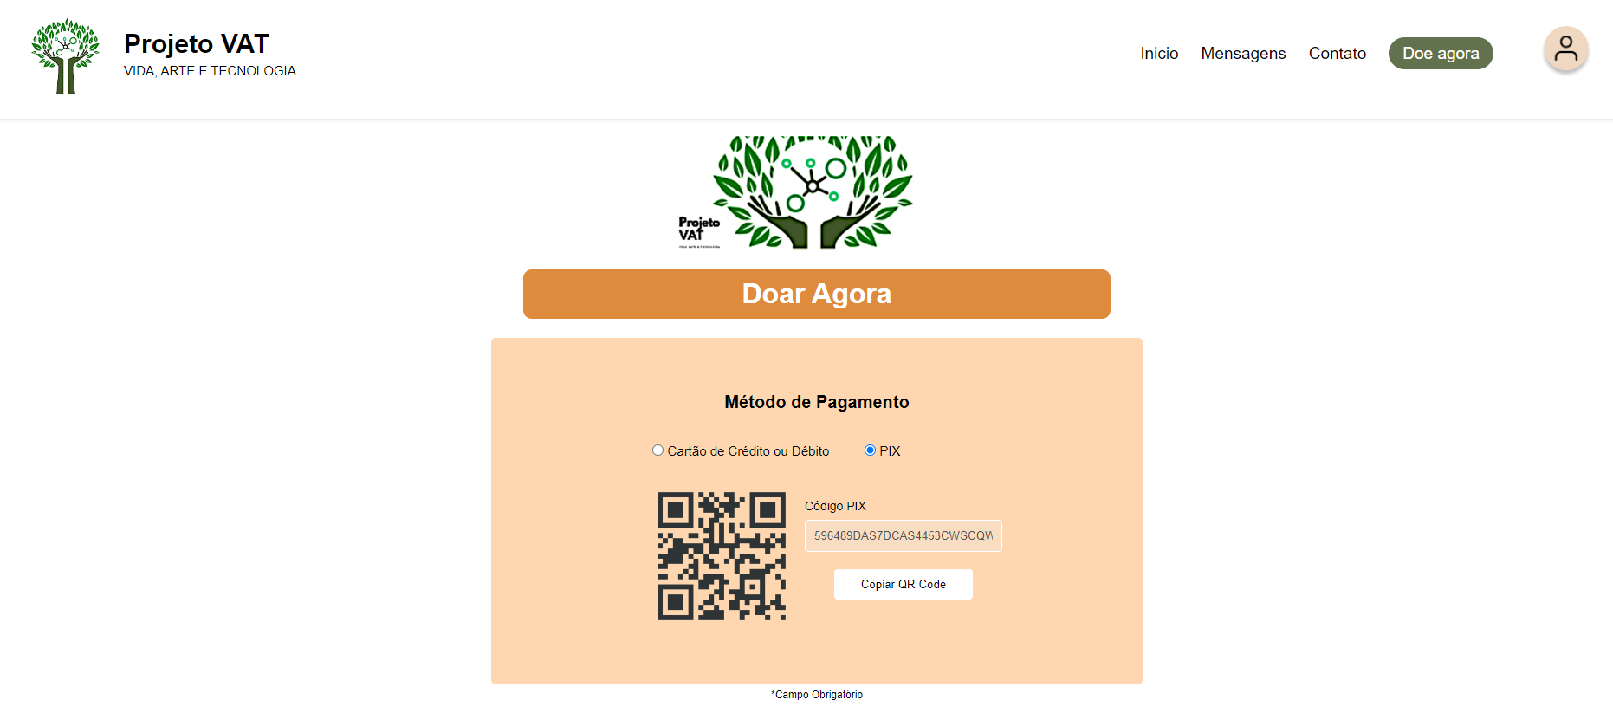
Tela de Pagamento da doação

Slide 13
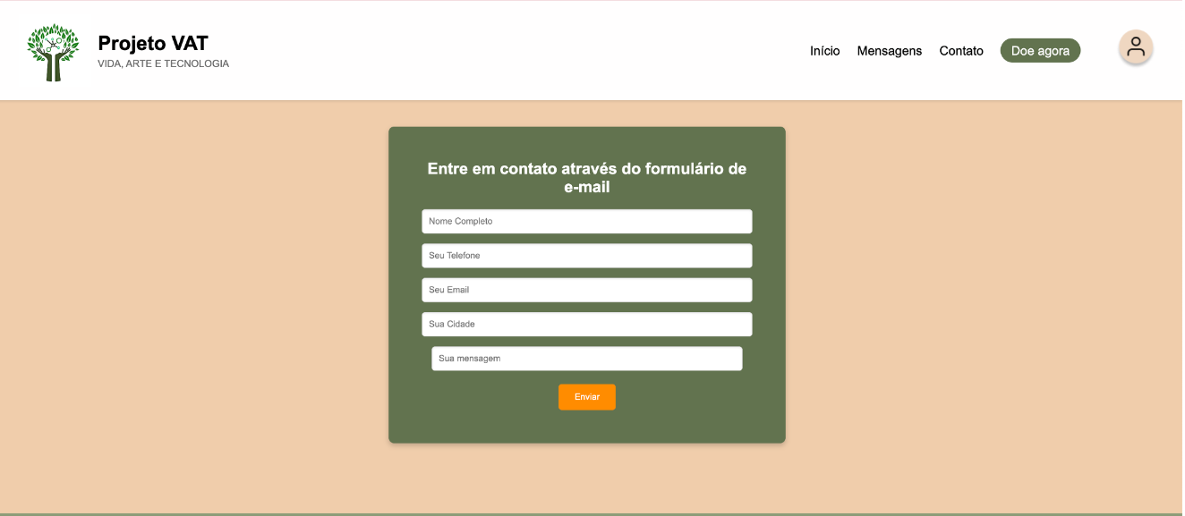
Tela de contato

Slide 14

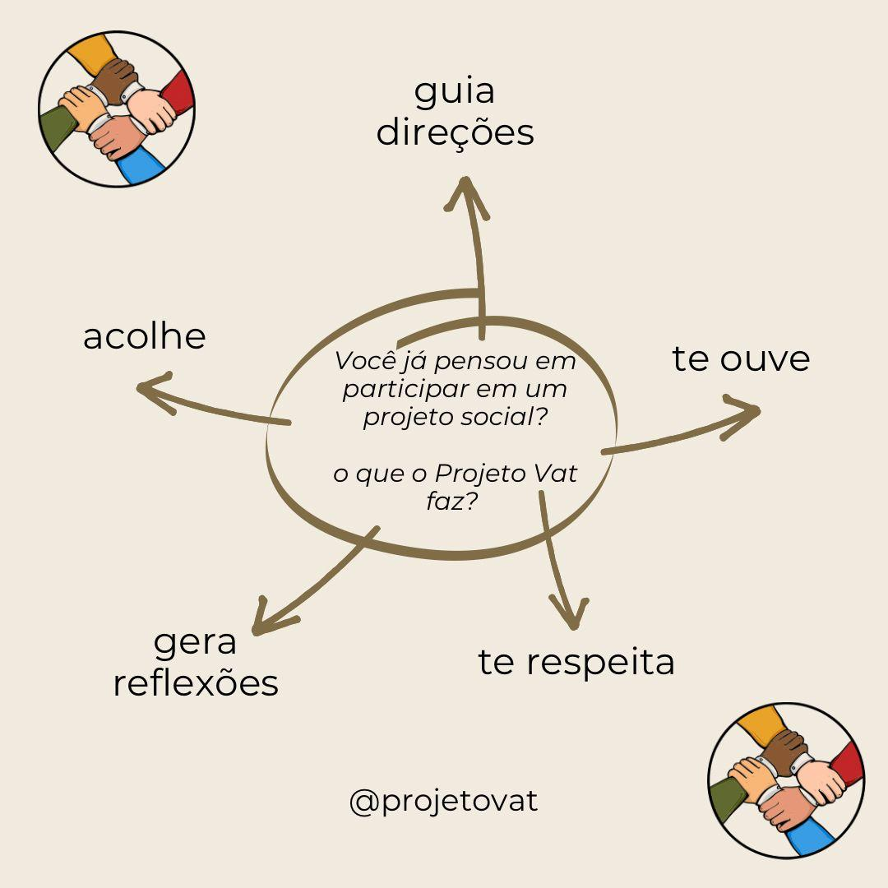
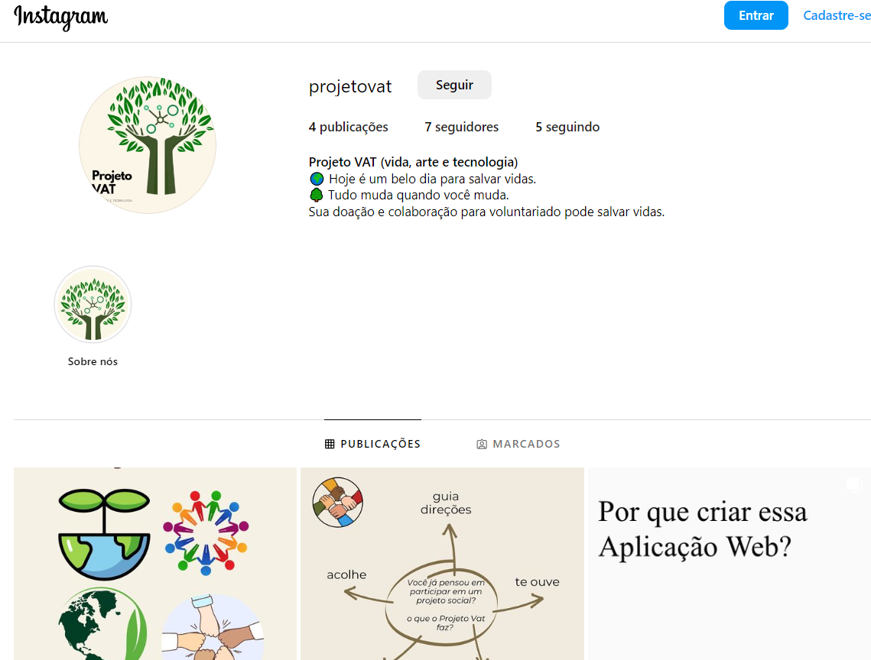

Redes Sociais Projeto Vat @projetovat

Slide 15
Obrigada pela atenção!
"Nunca duvide que um pequeno grupo de pessoas conscientes e comprometidas possa mudar o mundo.
De fato, é a única coisa que já aconteceu."
- Margaret Mead

